Slide 1



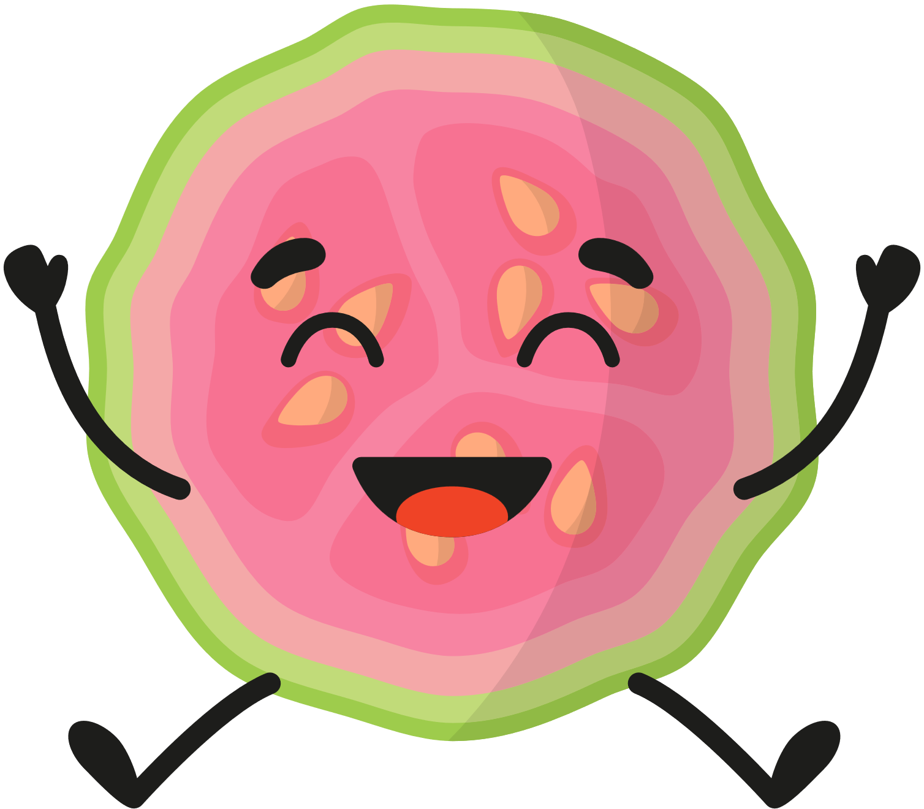
SỬ DỤNG TỪ ĐIỂN

Slide 2

Biết cách sử dụng từ điển.

Slide 3



Hoạt động 1: Tìm hiểu cách sử dụng từ điển để tìm hiểu nghĩa của từ đa nghĩa
Hoạt động 2: Luyện tập sử dụng từ điển để tìm hiểu nghĩa của từ đa nghĩa
Hoạt động 3: Luyện tập sử dụng từ điển để phân biệt các nghĩa của từ đa nghĩa

Slide 4
Hoạt động 1: Tìm hiểu cách sử dụng từ điển để tìm hiểu nghĩa của từ đa nghĩa

Slide 5

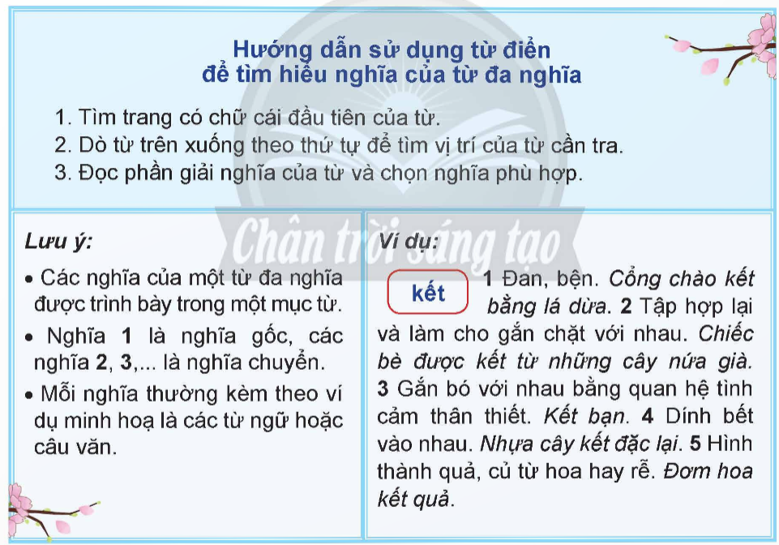

1. Đọc thông tin và thực hiện yêu cầu sau:
Trong ví dụ, từ "kết" được trình bày máy nghĩa? Nghĩa nào là nghĩa gốc?
Các nghĩa nào là nghĩa chuyên?
Đặt câu để phân biệt nghĩa gốc và 1 - 2 nghĩa chuyển của từ “kết.

Slide 6
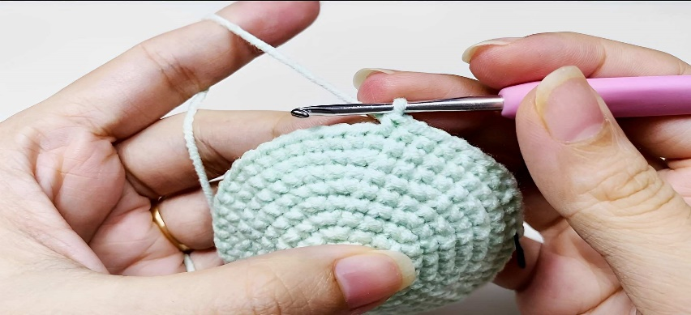
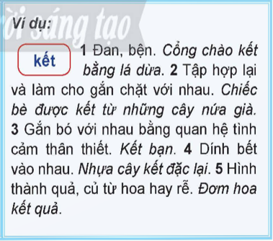


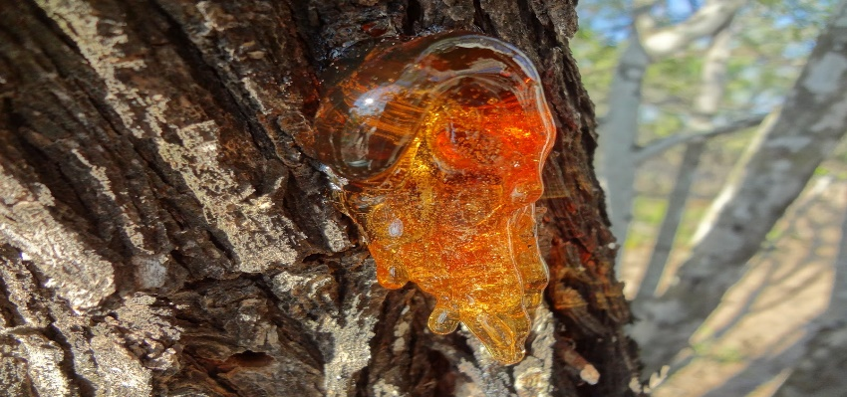
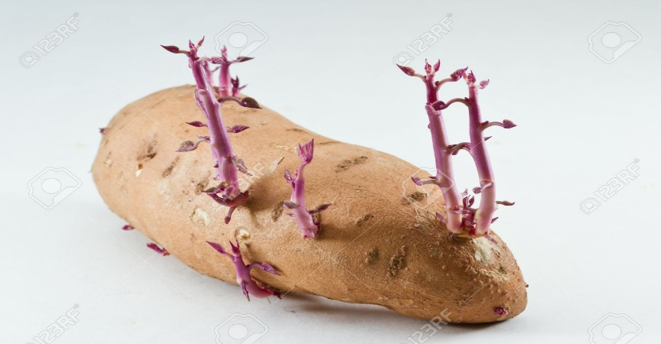
kết (1) : nghĩa gốc
kết (2) : nghĩa chuyển
kết (3) : nghĩa chuyển
kết (4) : nghĩa chuyển
kết (5) : nghĩa chuyển

Slide 7
Hoạt động 2: Luyện tập sử dụng từ điển để tìm hiểu nghĩa của từ đa nghĩa

Slide 8
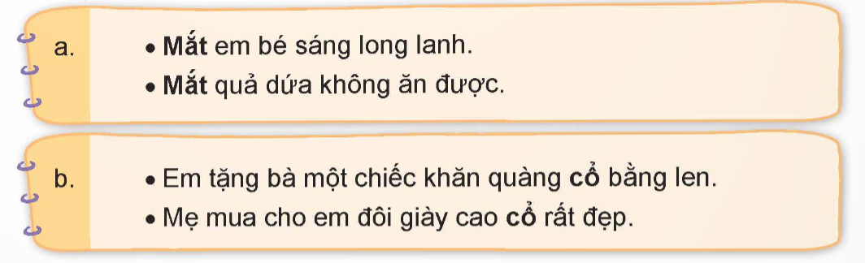
2. Đọc các câu sau và thực hiện yêu cầu
- Tra từ điển để tìm hiểu nghĩa của các từ in đậm trong mỗi cặp câu.
- Nêu điểm giống nhau về nghĩa của hai từ in đậm trong mỗi cặp câu.

Slide 9
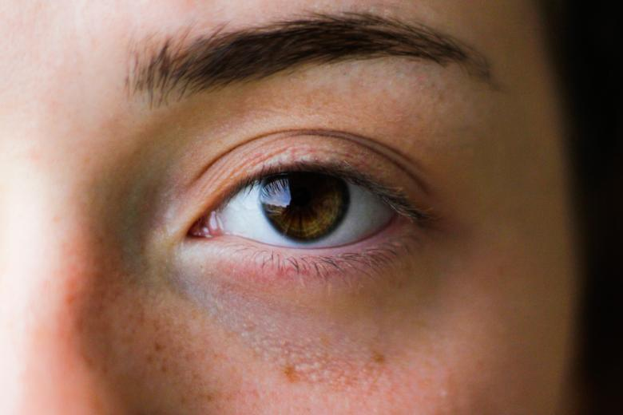

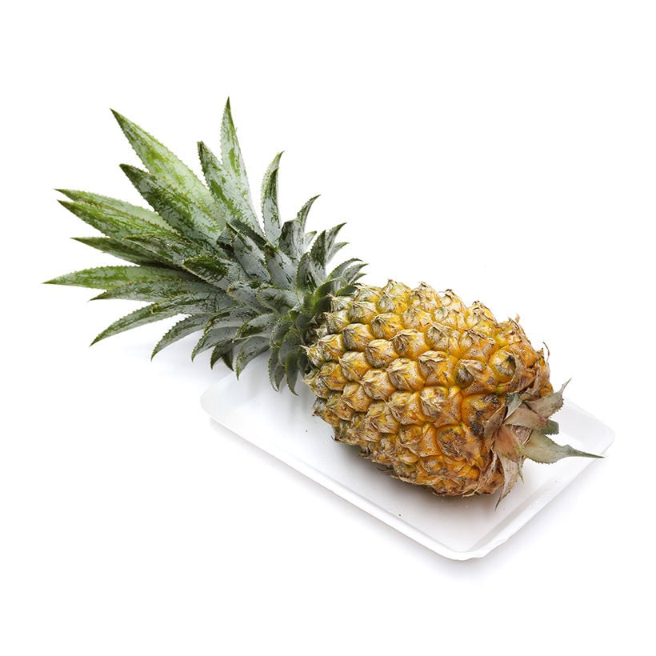
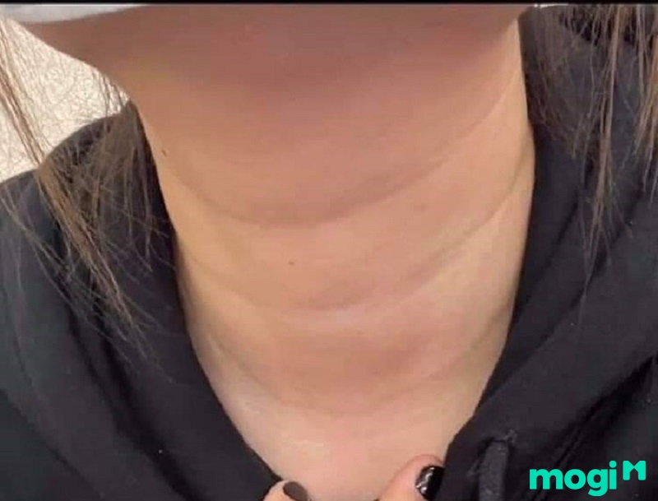

Từ “mắt 1” và “mắt 2” đều chỉ bộ phận lõm vào trên bề mặt.
Mắt (1): cơ quan để nhìn của người hay động vật
Cổ (1): bộ phận của cơ thể, nối đầu với thân
Mắt (2): bộ phận giống hình những con mắt ở ngoài vỏ của một số quả.
Cổ (2): bộ phận của áo, bao quanh cổ.
Từ “cổ 1” và “cổ 2” đều chỉ bộ phận hình trụ thon eo lại so với phần nối liền nó, nối giữa đầu với thân.

Slide 10
Hoạt động 3: Luyện tập sử dụng từ điển để phân biệt các nghĩa của từ đa nghĩa

Slide 11
3. Thực hiện yêu cầu :
a. Tra từ điển để tìm nghĩa gốc và 2 - 3 nghĩa chuyển của từ “ngọt”.
b. Đặt câu để phân biệt các nghĩa của từ “ngọt” đã tìm được.

Slide 12

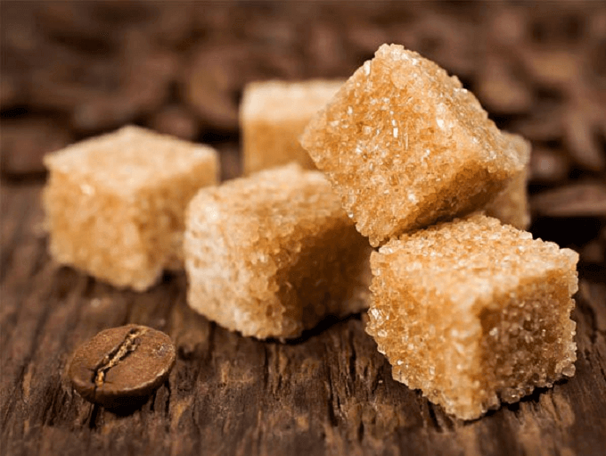


NGỌT
Nghĩa gốc: Có vị như vị của đường, mật.
Nghĩa chuyển (1): Giọng nói nhẹ nhàng, dễ nghe, dễ làm xiêu lòng (dỗ ngọt);
Nghĩa chuyển (2): âm thanh nghe êm tai (giọng hát ngọt); ...

Slide 13
NGỌT
Quả bưởi này rất ngọt.
Đối tượng xấu thường dùng lời ngon tiếng ngọt để dụ dỗ và bắt cóc trẻ con.
Cô ca sĩ có giọng hát ngọt khiến người nghe mê đắm.

Slide 14
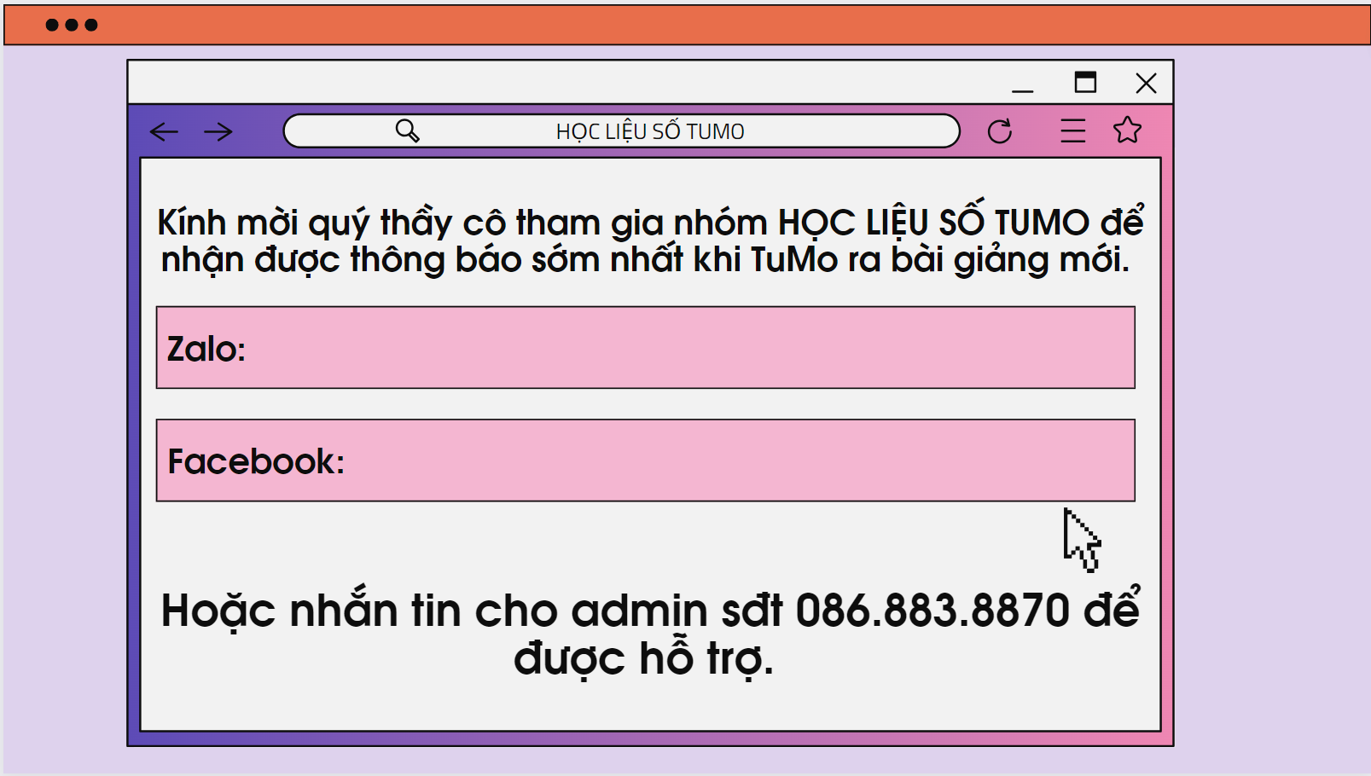
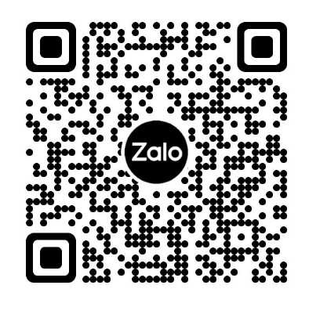

Dùng điện thoại quét mã này để tham gia nhóm
https://www.facebook.com/groups/976364306848934

Slide 15
